Slide 1
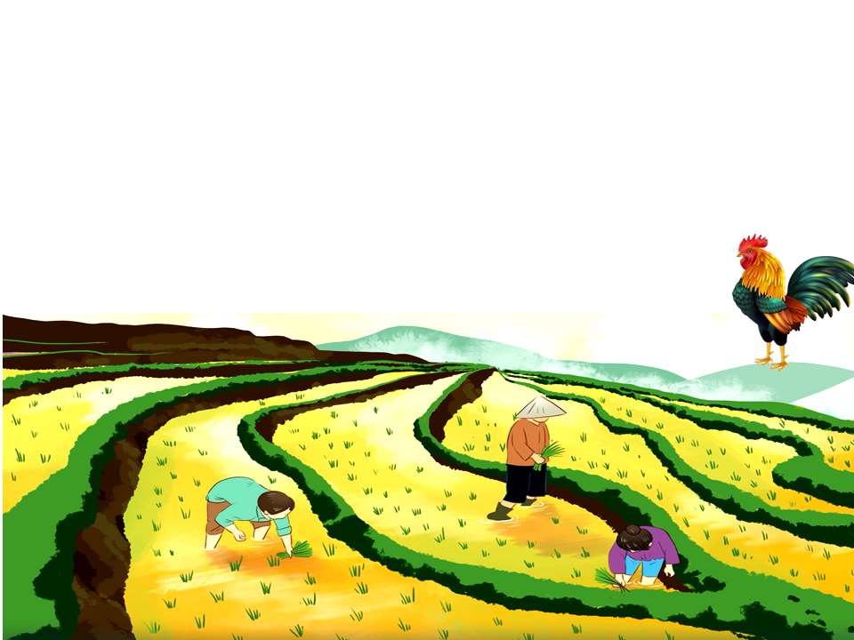

Tiết 24:
- Ôn tập bài hát:
GÀ GÁY
- Nhạc cụ:
THANH PHÁCH

Slide 2

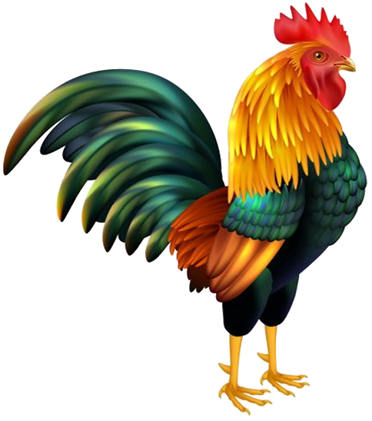

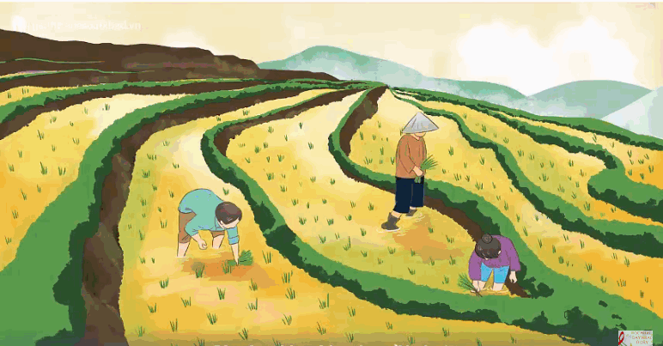
1. HĐ Ôn tập bài hát: GÀ GÁY
- GV nhắc HS hát nhẩm theo giai điệu 1 lần sau đó HD học sinh ôn lại để đúng giai điệu, sắc thái, chú ý sửa sai cho học sinh. Ôn với hình thức: Lớp, tổ, cá nhân

Slide 3
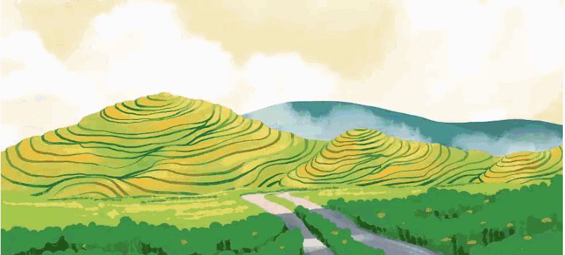

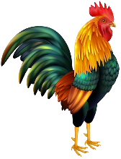
GV cho HS ôn hát lại bài hát kết hợp với các hình thức gõ đệm.

Slide 4
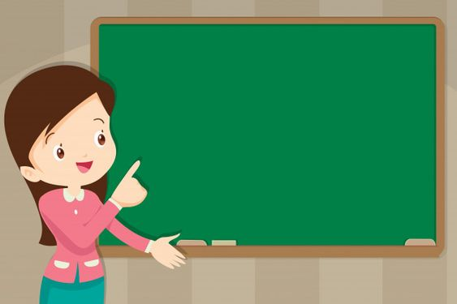
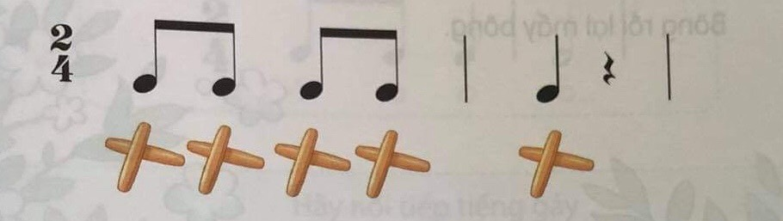
- GV HD HS cầm dùng thanh phách
- GV gõ mẫu theo hình tiết tấu sau đó HS gõ theo hình tiết tấu với hình thức: Lớp, nhóm, cá nhân.

Slide 5

- GV hướng dẫn HS hát và gõ thanh phách đệm cho bài hát theo từng câu, ghép câu và cả bài sau đó cho luyện tập với các hình thức: Lớp, tổ, cá, nhân…

Slide 6
? Em hãy mô tả và nói về cách gõ nhạc cụ Thanh phách?

